Slide 1

KIRIKKALE ÜNİVERSİTESİ
MÜHENDİSLİK VE DOĞA BİLİMLERİ FAKÜLTESİ
BİLGİSAYAR MÜHENDİSLİĞİ BÖLÜMÜ
ELEKTRONİK DEVRELERİ LABORATUVARI
Dr. Öğr. Üyesi İrfan ATABAŞ – Arş. Gör. Kadriye Nur ERMAN
Mart, 2024
Kırıkkale Üniversitesi, Mühendislik ve Doğa Bilimleri Fakültesi, Kırıkkale/Türkiye

Slide 2
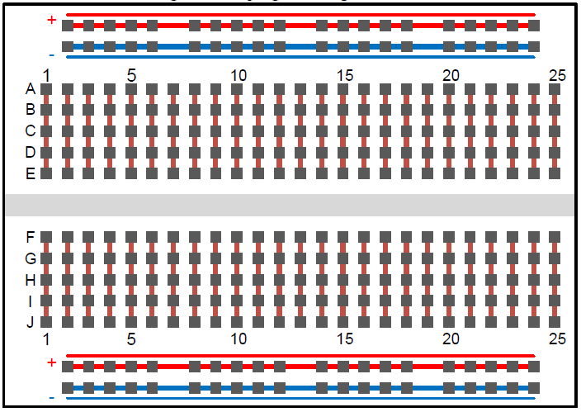
BREADBOARD YAPISI
Breadboard üzerindeki + ve – şeklinde belirtilmiş satırlar gerilim bağlantılarını sağlamak için kullanılır. Gerilim bağlantılarını sağladıktan sonra board üzerinde yerleştirilen bileşenlerin güç ihtiyaçları bu hatlar üzerinden karşılanır.
Orta kısımda 5 delikten oluşan sütunlar bulunmaktadır. Bu delikler aynı metal parçasının üzerinde konumlandığı için birbirleriyle iletim halindedir. Yani aynı sütun üstündeki deliklere bağlayacağımız bacaklar iletim durumuna geçer. Bu işlem sayesinde komponentleri birbirine bağlamış oluruz. Breadboard üzerinde bulunan kırmızı-mavi güç hattı ve sütunlar her iki tarafta da bulunmaktadır. Bu hatlar birbirinden ayrıktır, yani iletim halinde değillerdir.

Slide 3
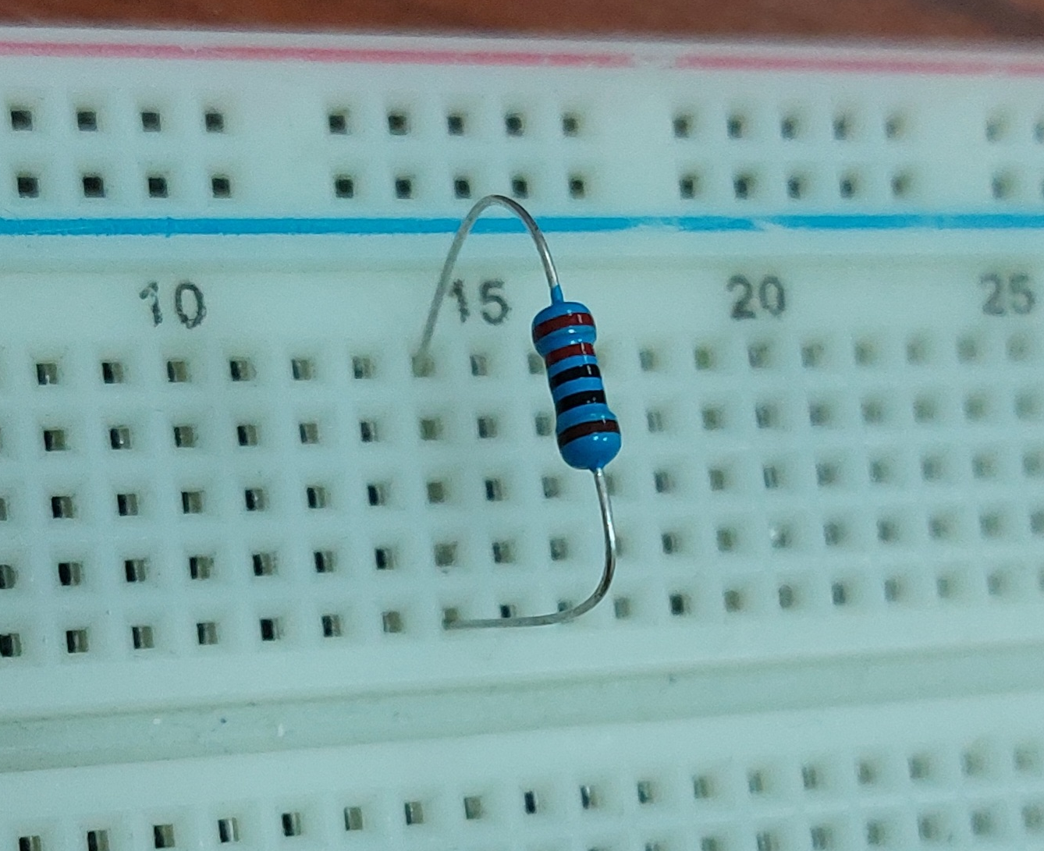
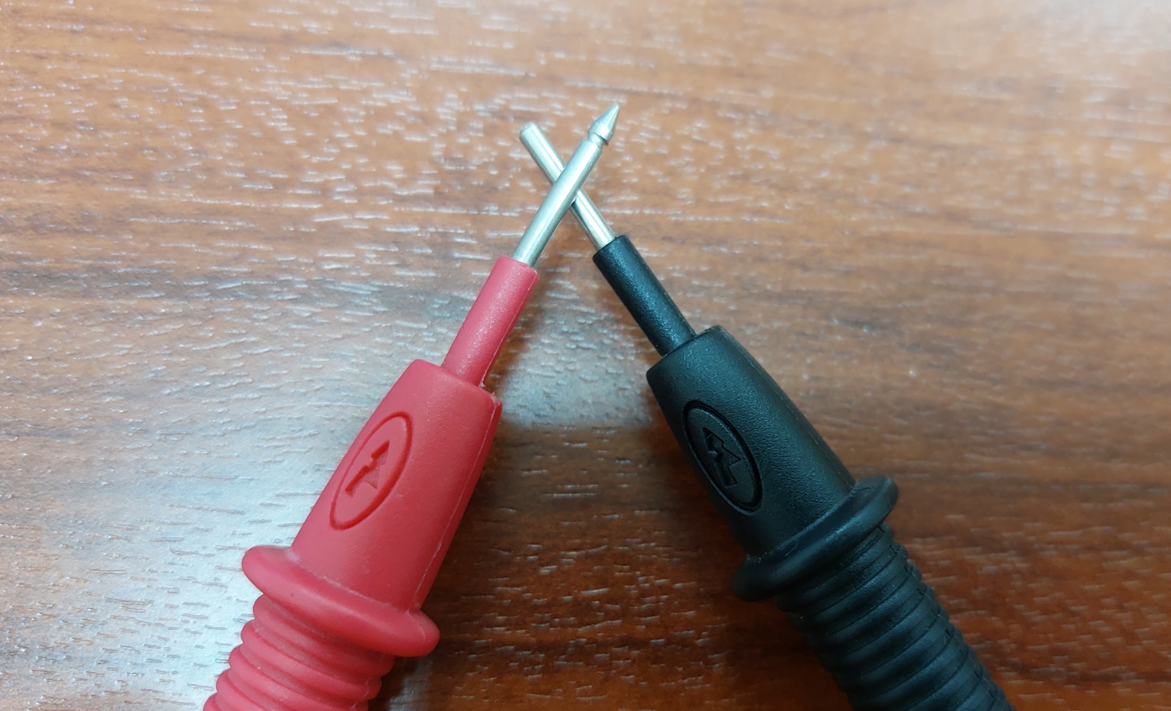
KISA DEVRE
Breadboard’da direncin bu şekilde bağlanması hatalıdır. Devre kısa devre olur.
Multimetre’de propların bu şekilde temas ettirilmesi kısa devredir.

Slide 4
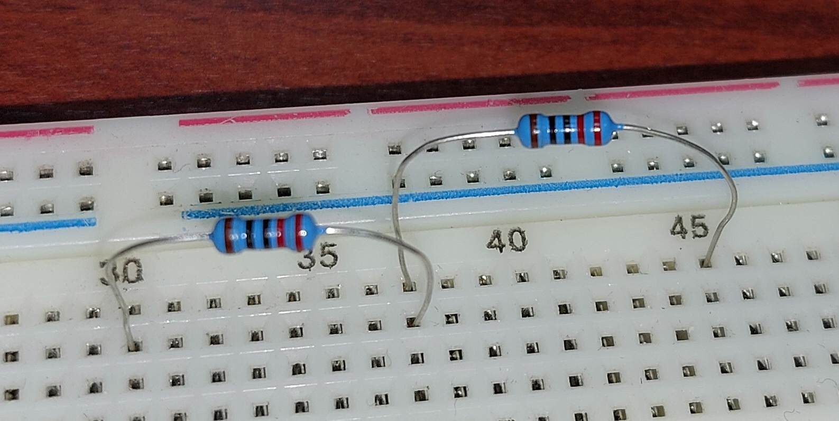

BREADBOARD’DA DİRENÇLERİN SERİ BAĞLANMASI
Seri bağlamada önemli olan dirençlerin bir bacaklarının aynı sütun üzerinde olmasıdır. Böylelikle elektrik akımının geçişi sağlanabilir.

Slide 5
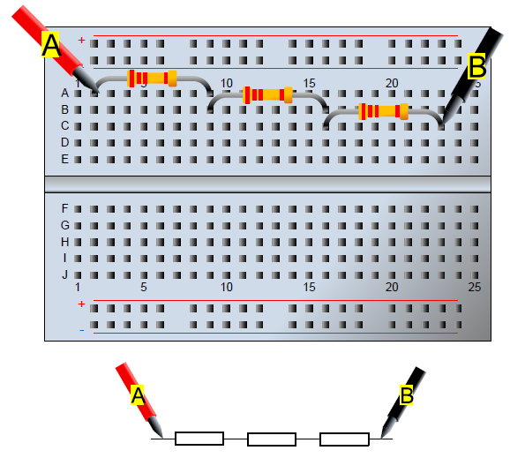
BREADBOARD’DA DİRENÇLERİN SERİ BAĞLANMASI
Breadboard üzerinde A ve B propları arasında kalan dirençler seri bağlanmıştır.

Slide 6
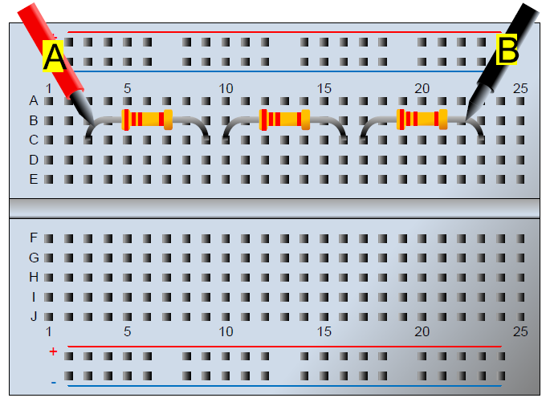
BREADBOARD’DA DİRENÇLERİN SERİ BAĞLANMASI
Breadboard üzerinde A ve B propları arasında kalan dirençler arasında bağlantı yoktur.

Slide 7
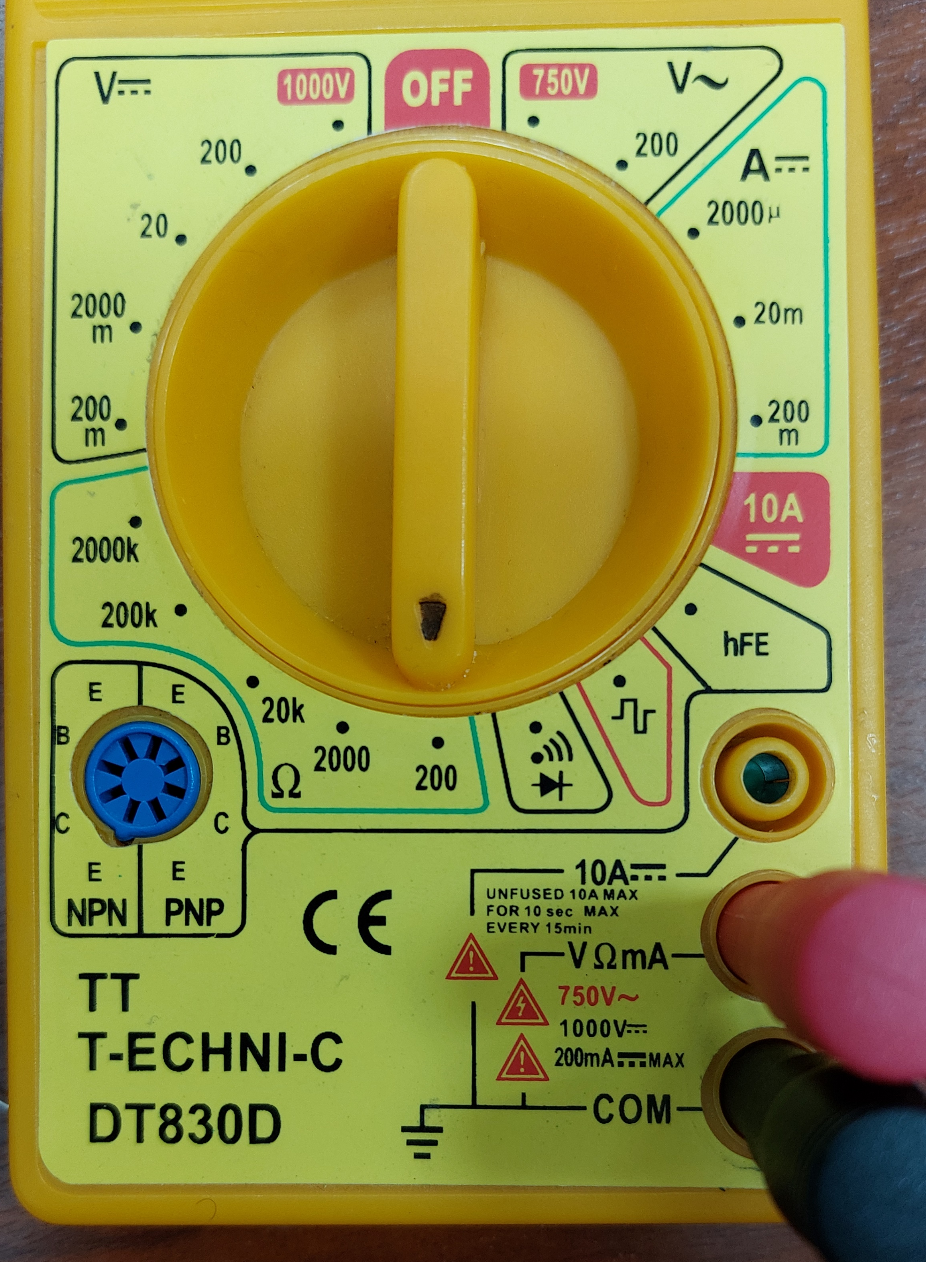
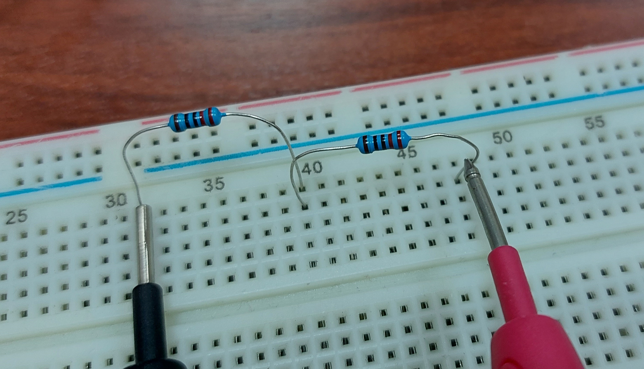
BREADBOARD’DA MULTİMETRE İLE SERİ BAĞLI DİRENÇLERİN DEĞER ÖLÇÜMÜ
Dirençlere proplar bu şekilde dokundurulmalıdır.
Multimetrede direnç değerini veya eş değer direnci ölçmek için yapılacak ayar yukarıda verilmiştir. Burada 200 değerine ayarlanmasının sebebi hassasiyet ile alakalıdır. Direnç değeri veya eşdeğer direnç 200Ω’dan büyük bir değer ise 2000 veya diğer değerlere ayarlanabilir.

Slide 8
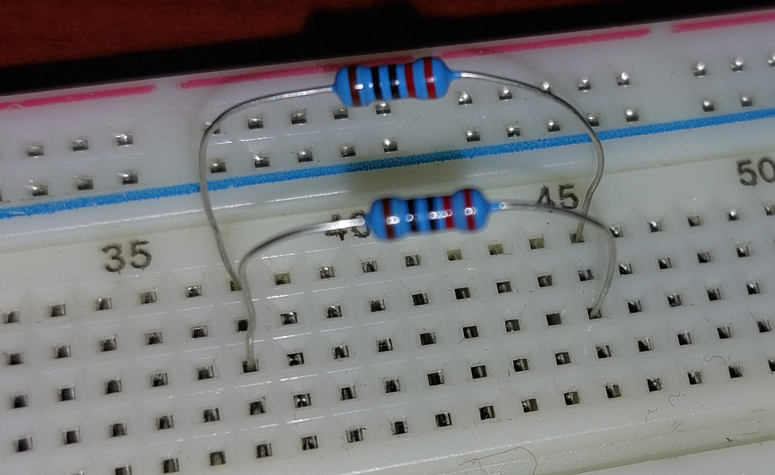
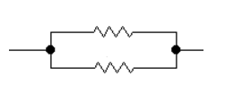
















BREADBOARD’DA DİRENÇLERİN PARALEL BAĞLANMASI
Resimde görüldüğü üzere dikey olarak belirtilen flu sarı çizgiler breadboard yuvaları arasındaki bağlantıyı gösterir. İki direnç bu dikey sütunda birbiri ile paralel bağlanmış olur.

Slide 9
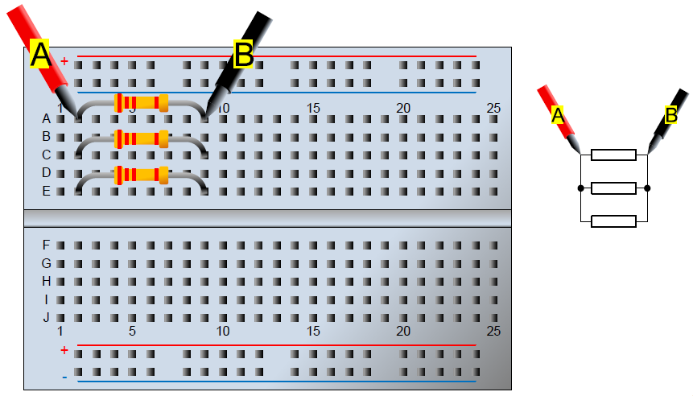
BREADBOARD’DA DİRENÇLERİN PARALEL BAĞLANMASI
Breadboard üzerinde A ve B propları arasında kalan dirençler paralel olarak bağlanmıştır.

Slide 10
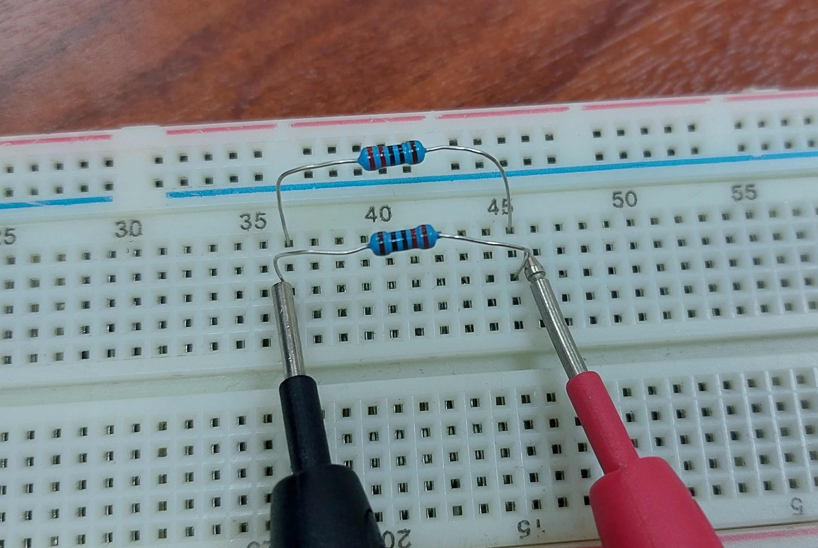
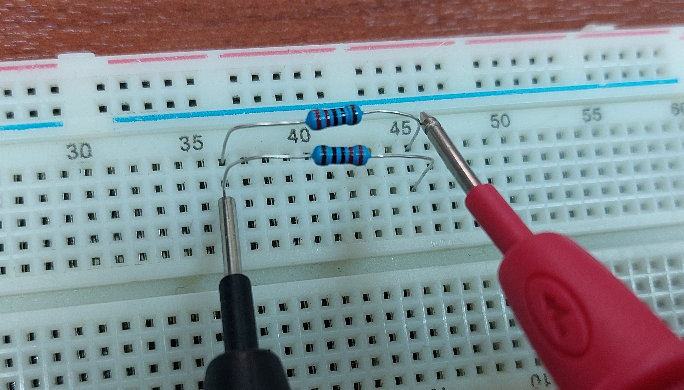
BREADBOARD’DA MULTİMETRE İLE PARALEL BAĞLI DİRENÇLERİN DEĞER ÖLÇÜMÜ
Proplar her iki türlü de tutulabilir. Multimetre aynı değeri gösterir. Resimdeki dirençlerin değeri 220Ω’dur. Dirençler paralel bağlandığı için multimetre 110Ω değerini gösterir.
Ayrıca dikkat edilmesi gereken, ilk resimde proplar tek direnç üzerinde konumlandırılmıştır ancak multimetre eş değer direnci gösterir. Bunun sebebi dirençlerin breadboard üzerinde birbirine paralel şekilde bağlı olmasıdır.

Slide 11
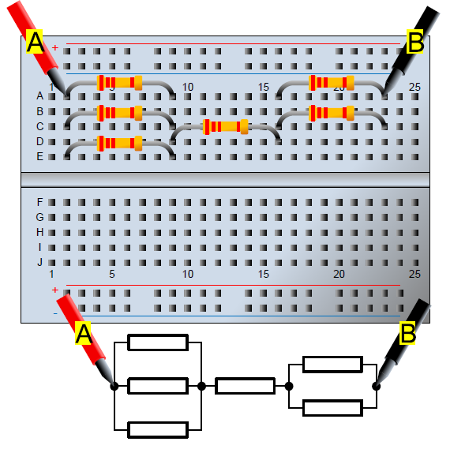
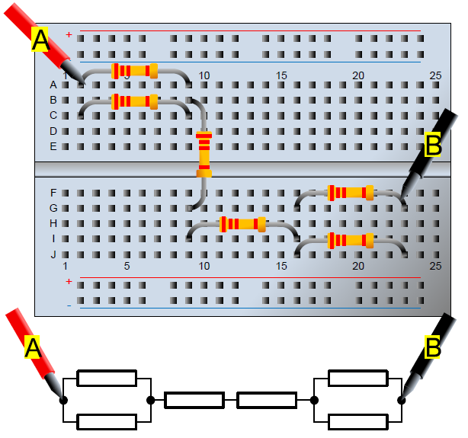
BREADBOARD’DA KURULAN DEVRE ÖRNEKLERİ VE ÇİZİMLERİ

Slide 12
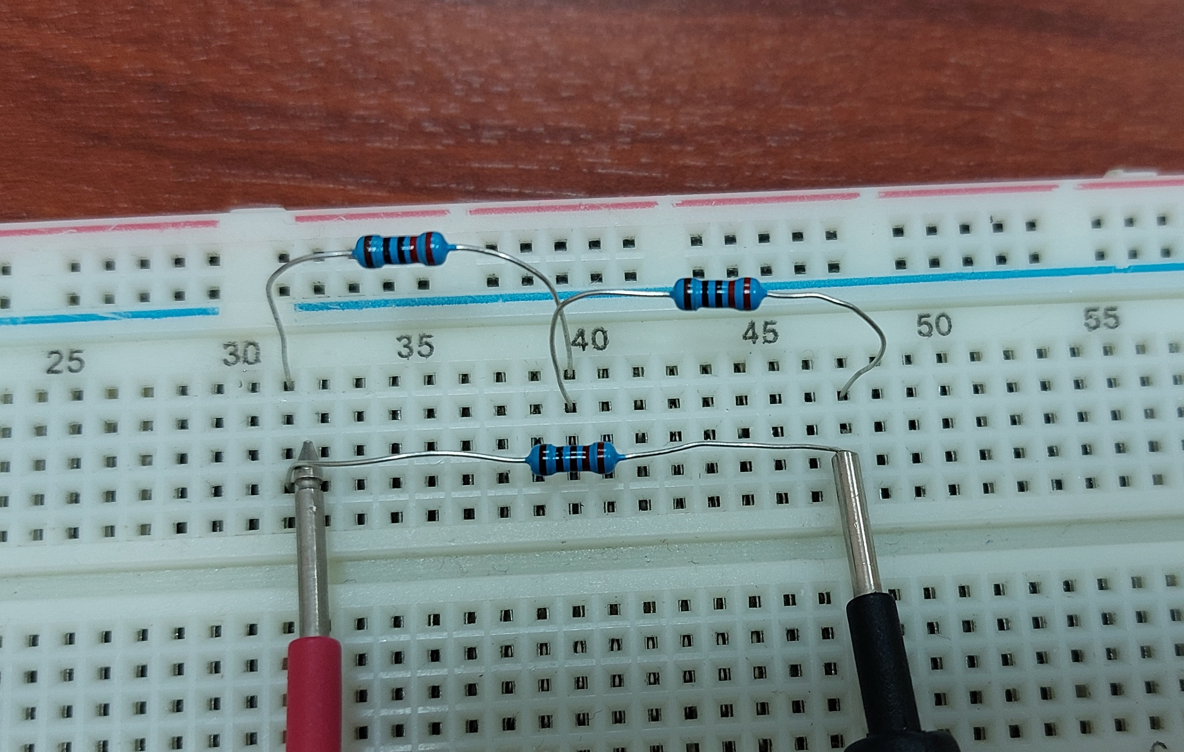
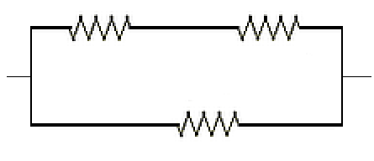
FARKLI DEVRE UYGULAMASI - 1
İlk şekilde verilen devrenin breadboard üzerinde kurulumu ikinci şekilde verilmiştir. Ayrıca proplar farklı şekilde de konumlandırılsa yine aynı değeri ölçer.

Slide 13
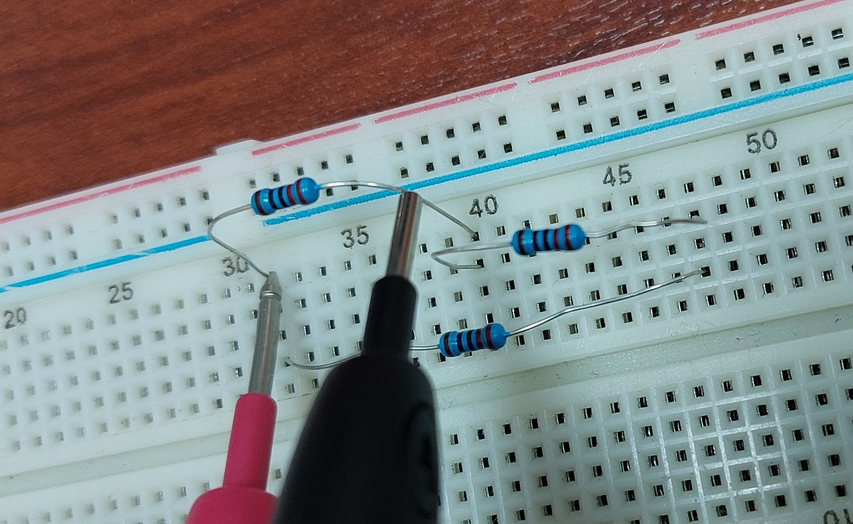
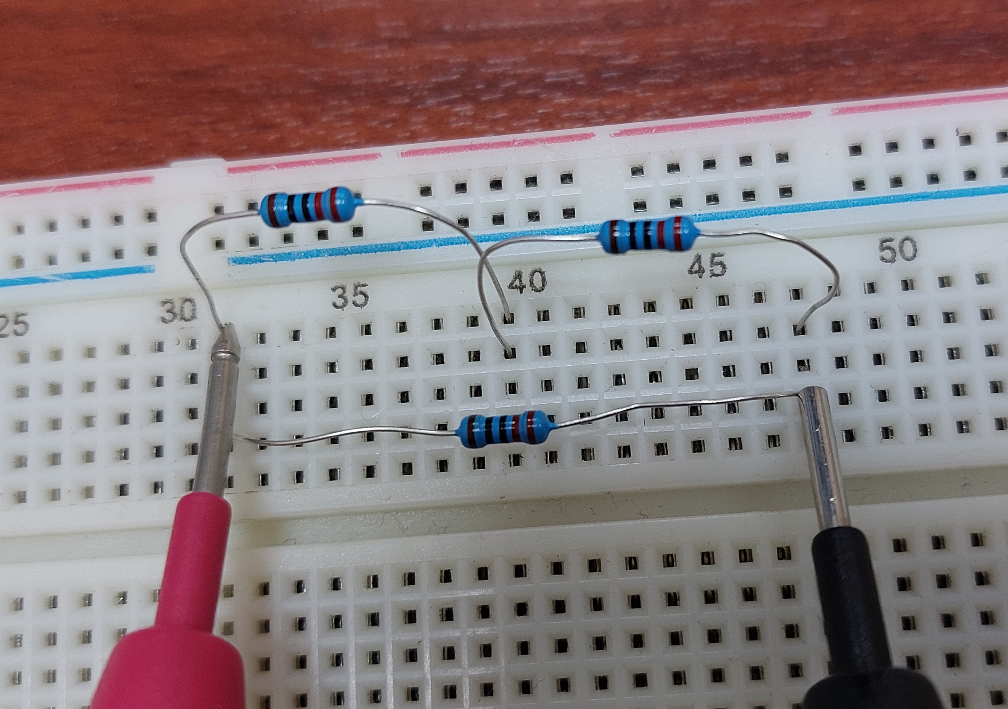
FARKLI DEVRE UYGULAMASI - 1
Resimlerde, devrenin eş değer direncinin multimetre ile ölçülebilmesi için propların farklı konumları verilmiştir.
Direnç devre içerisindeyken tek başına değeri ölçülemez. Bunun için devreden çıkarılmalıdır.

Slide 14
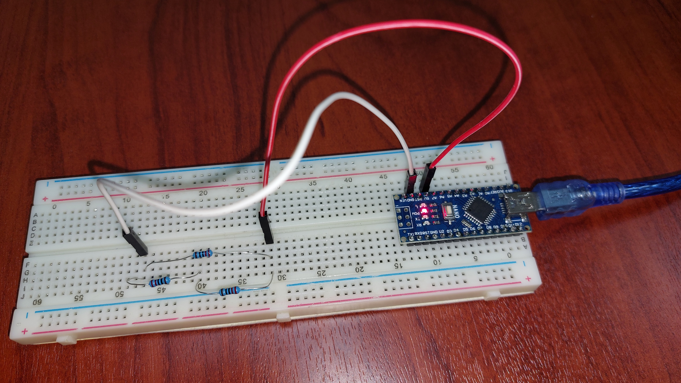
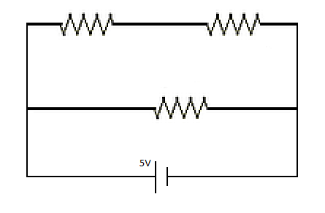









Slide 15
FARKLI DEVRE UYGULAMASI - 1
Çizimi verilen devrede farklı olarak 5 volt değerinde bir güç kaynağı vardır. Bu devrenin breadboard üzerinde ‘Arduino Nano’ kartından 5 volt güç alarak uygulanmış hali gösterilmiştir.
Elektronlar ‘Arduino Nano’ kartının ‘5V’ pininden çıkış yapar. Ardından dirençlere ulaşır ve kartın ‘GND’ pinine giriş yaparak devresini tamamlar.

Slide 16
4
3
5
1
6
2

Slide 17
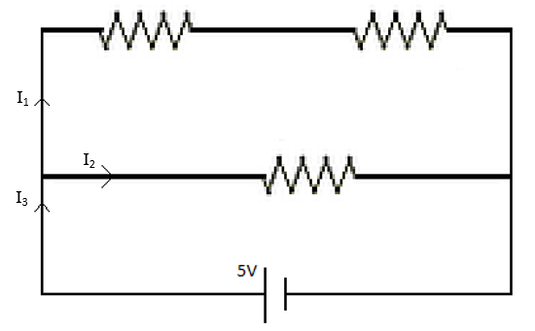
AKIM ÖLÇÜMÜ
Devrede hangi noktada akım ölçmek istiyorsak devre oradan ayrılır ve multimetre ayrılan noktalara devreye seri olacak biçimde bağlanır. Çizimi verilen devrede I1, I2 ve I3 noktalarından geçen akım değerleri bulunmak istensin.

Slide 18
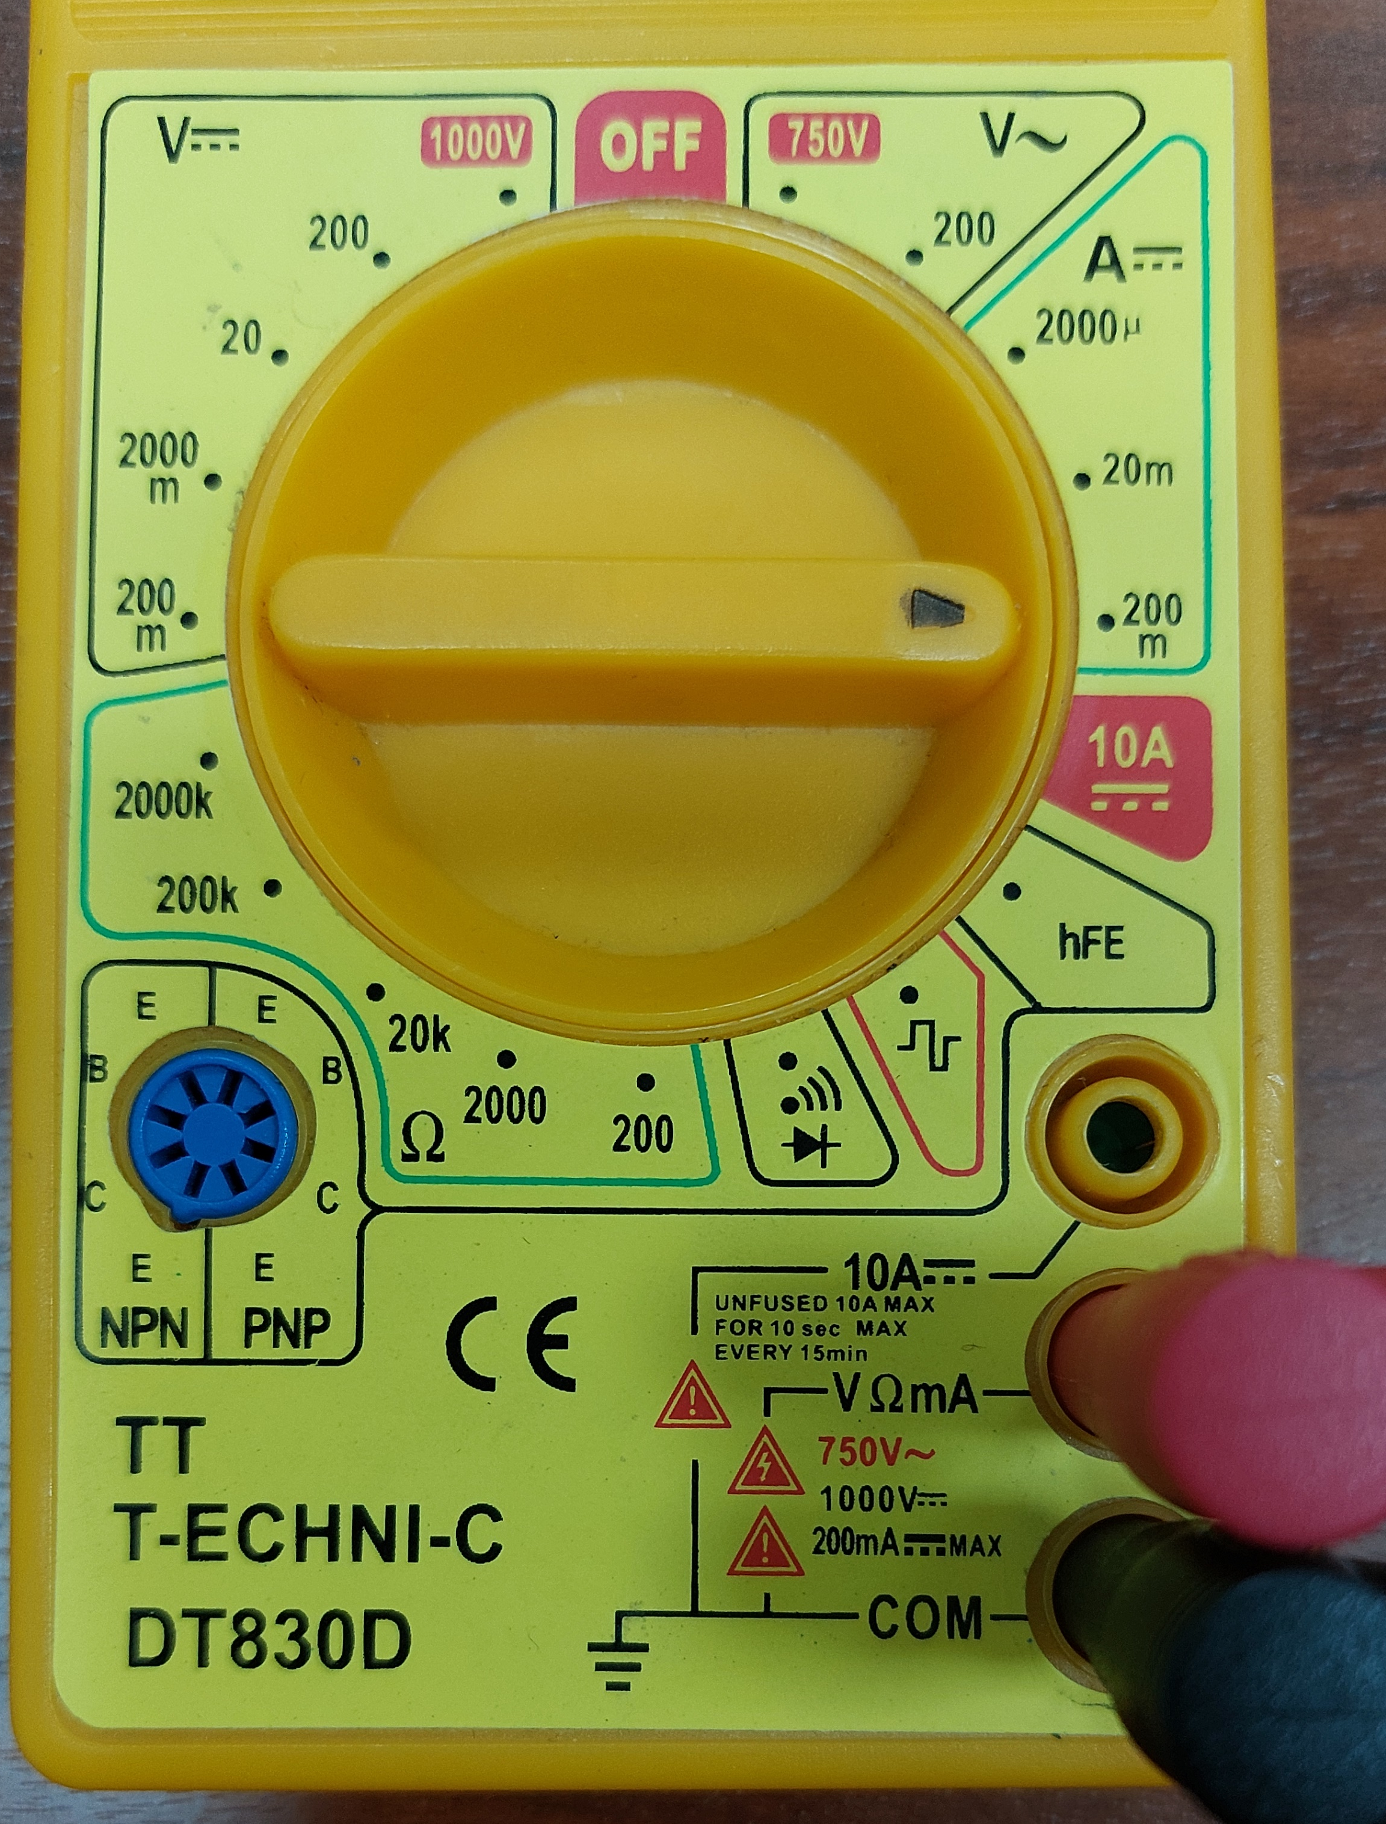
AKIM ÖLÇÜMÜ
Akım ölçebilmek için multimetre ayarı resimde verilmiştir.
Eğer multimetrede akım negatif çıkarsa, bu akımın yönüyle alakalı bir durumdur. Bu durumda proplar ters şekilde konumlandırılmış olabilir.

Slide 19
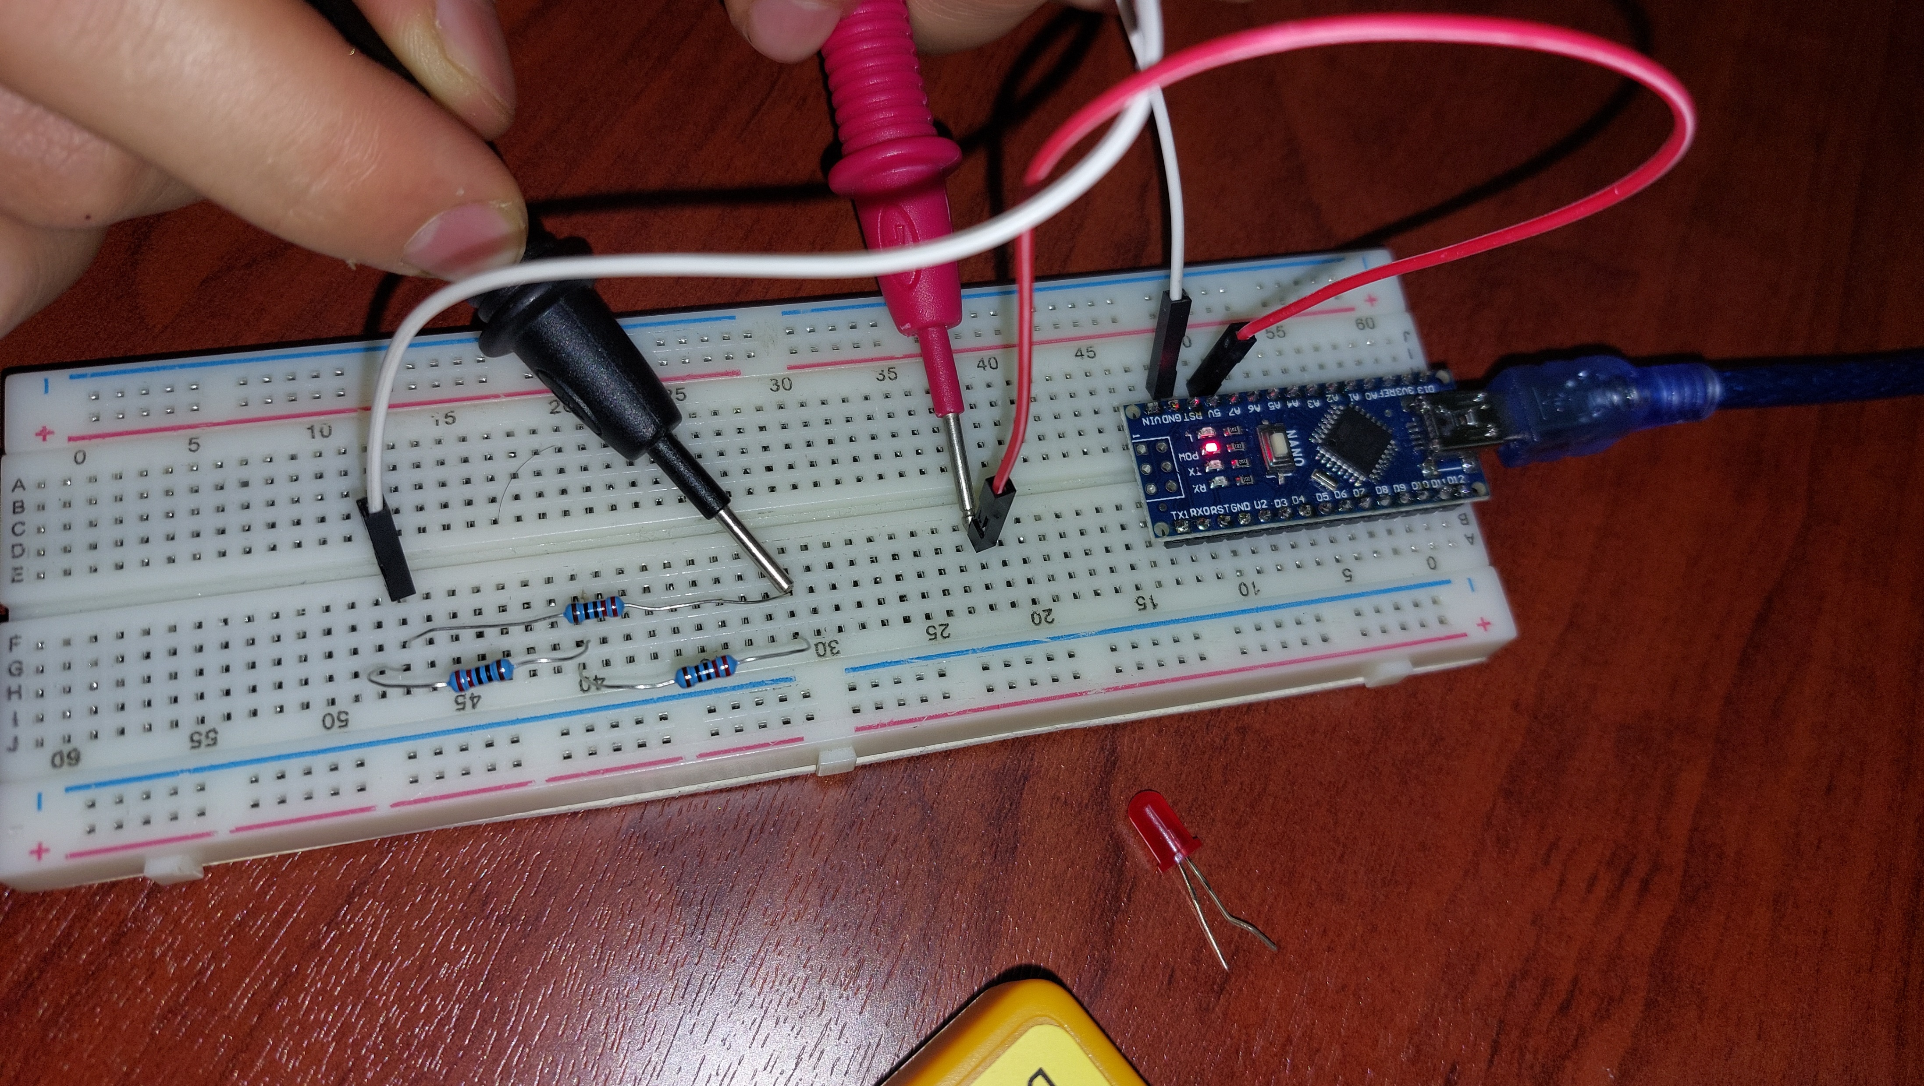





AKIM ÖLÇÜMÜ
I3 noktasından geçen akımı ölçmek için devre elemanlarının bağlantısı ve propların konumu bu şekilde olmalıdır.

Slide 20
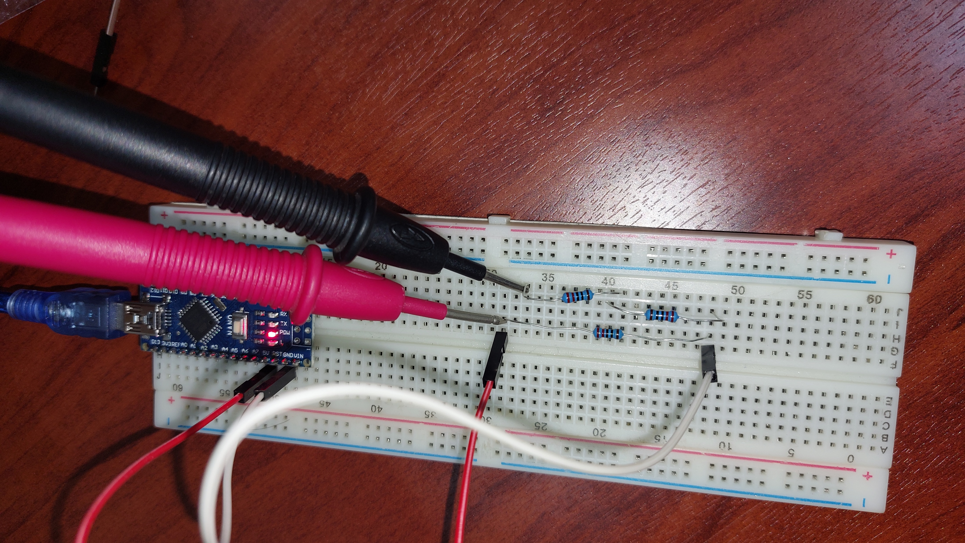






AKIM ÖLÇÜMÜ
I1 noktasından geçen akımı ölçmek için devre elemanlarının bağlantısı ve propların konumu bu şekilde olmalıdır.

Slide 21
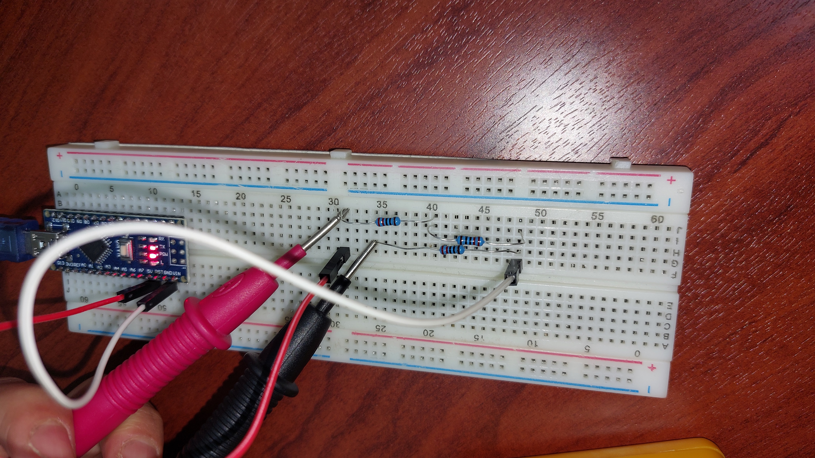







AKIM ÖLÇÜMÜ
I2 noktasından geçen akımı ölçmek için devre elemanlarının bağlantısı ve propların konumu bu şekilde olmalıdır.

Slide 22
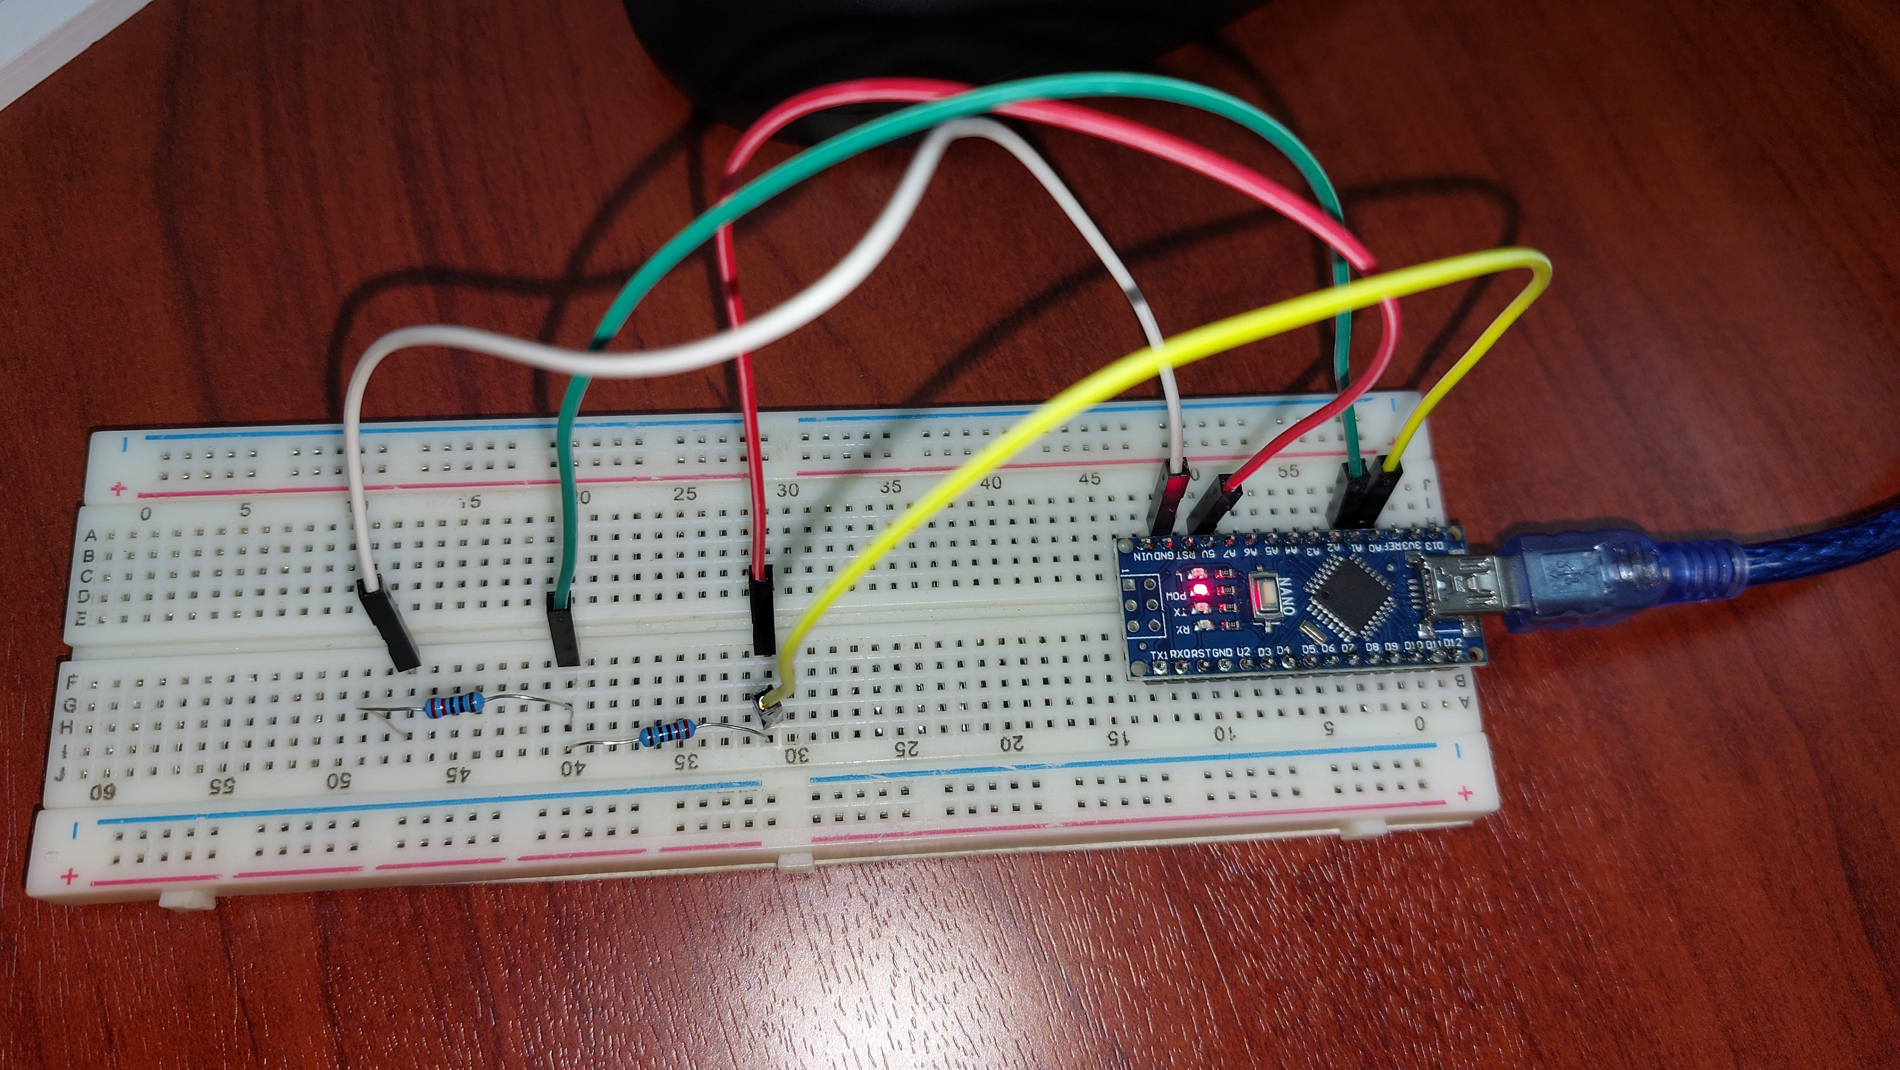






ÖRNEK UYGULAMA - 1

Slide 23
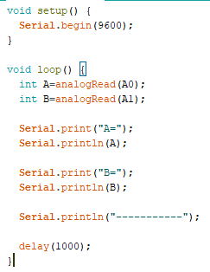
ÖRNEK UYGULAMA - 1
Breadboard üzerinde yapılan örnek; birbirine seri bağlı iki dirence gelen voltaj değerlerinin ölçülmesidir.
5V ve GND pinleri ile devreye güç girişi sağlanmıştır, ardından A0 ve A1 (analog pinler) pinleri, dirençlerin güç gelen bacağına bağlanmıştır.
Yanda verilen kodlar arduino kartına yüklendikten sonra dirençlere gelen voltaj değeri ölçülmüş olur. Alınan değerler 0-1023 arasında olur. 1023 değeri 5V’a denk gelmektedir.

Slide 24
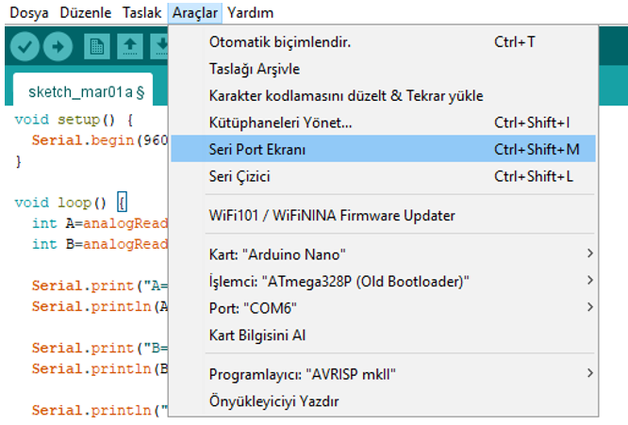
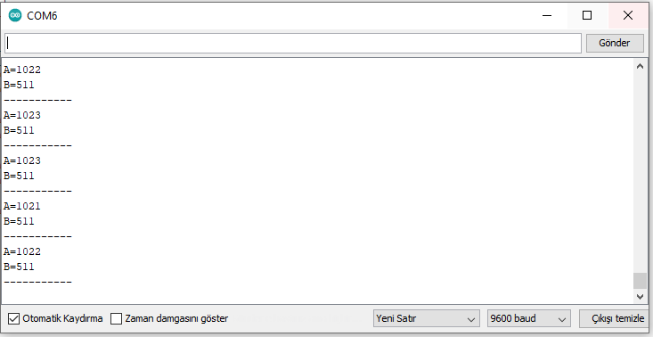
ÖRNEK UYGULAMA - 1
‘Araçlar’ sekmesinden ‘Seri Port Ekranı’ na tıklandığı zaman kodun çıktılarına ulaşılabilir.

